Slide 1
Backup(Yedeğini Alma) ve Restore(Yedeği Geri Yükleme)
Yedekleme işlemi, veritabanı üzerinde yer alan tüm verilerin kaybolma ve bozulma riskine karşı bir örneğinin saklanmasıdır. Daha sonra bu yedeklenen veriler, ihtiyaç duyulduğunda geri yüklenerek olası veri kayıpları önlenmiş olur.
SQL Serverde Backup Alma Yöntemleri :
1-Veritabanımızın üzerinde sağ tıklayarak Tasks–>Backup seçeneğine tıklıyoruz.

Slide 2
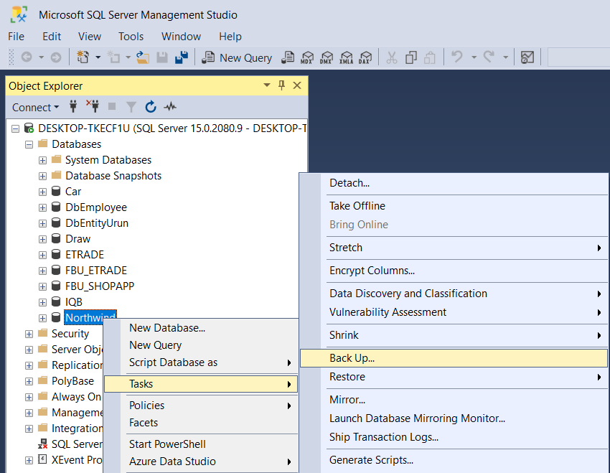
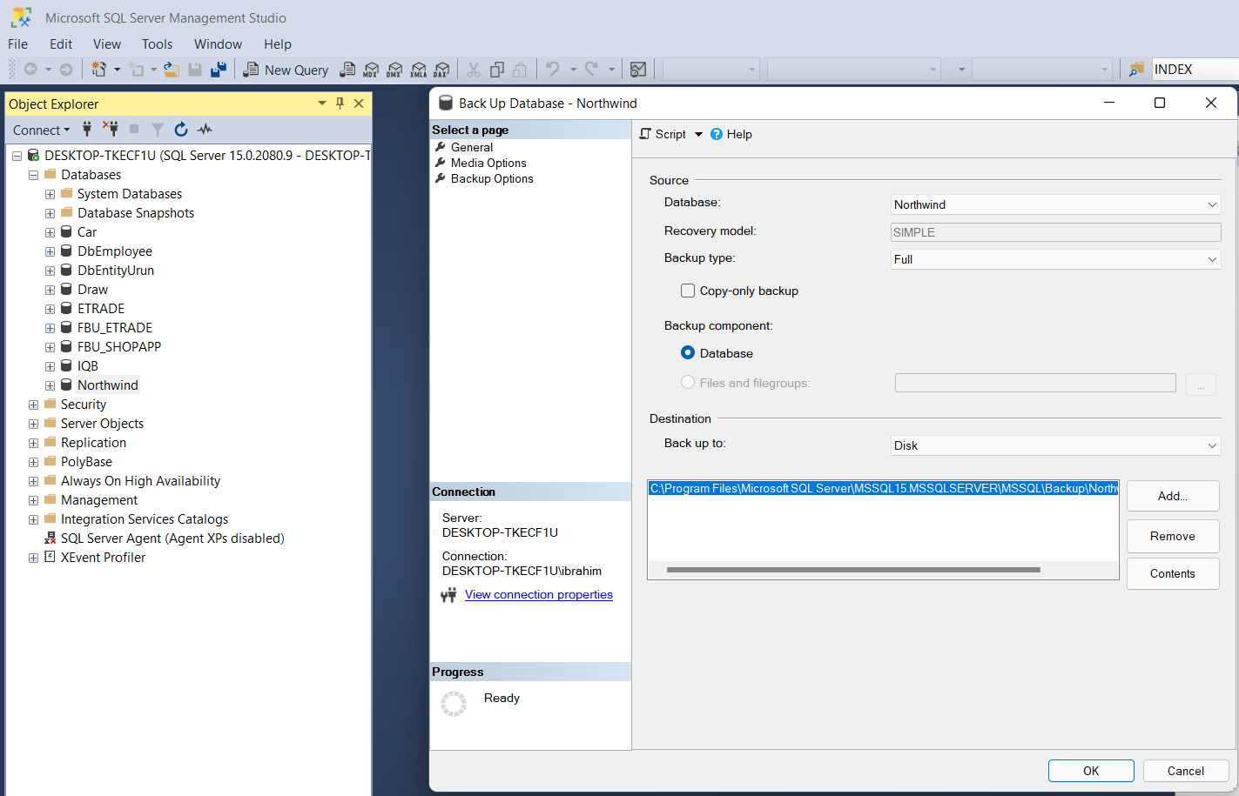

Slide 3
Database : Hangi veritabanınn yedeğini alamk istiyorsak onu bu kısımdan seçiyoruz.
Recovery Model: Recovery Model, transaction loglarının nasıl kaydedileceği ile ilgili ayarlar içerir. Sql Server’da 3 farklı recovery model seçeneği bulunur. Full, Simple ve Bulk Logged seçenekleridir. Bu kısım yedekleme işlemi sırasında değiştirilmemektedir.
Backup Type: Yedeğimiz hangi türde olmasını istiyorsak o şekilde şeçiyoruz.Full backup almak istediğimizi belirterek ilerleyelim.
Destination bölümü ayarları:
Backup To: Bu kısımda yedeği nereye alaıncağını belirleyebiliriz.
Ayarları yaptıktan sonra Ok tuşuna bastığınızda eğer hata meydana gelmemişse yedekleme işleminin başarılı olmuştur.
Yedekleme işlemi sonrasında destination yolunu değiştirmediyseniz
C:/Program Files/Microsoft SQL Server/MSSQL11.MSSQLSERVER/MSSQL/Backup dizi altında .bak bu dosya yoluna kaydedecektir.

Slide 4
Backup çeşitleri
Full Backup: Veritabanındaki herşey yedeğin içine kopyalanır. Elimizde bulunan bir full backup dosyası ile başka bir şeye ihtiyaç duymadan yedeğin alındığı tarihe veritabanı geri yüklenebilir.
Differential Backup: Çok fazla verinin bulunduğu büyük veritabanlarını sürekli full backup ile yedeklemek, hem uzun işlem süresi hem de gereksiz disk kullanımlarına neden olur. Böyle durumlarda sadece değişen kısımların yedeğinin alınması işlemidir.
Transaction Log Backup: Transaction, ilgili veritabanında yapılan her işlemin bilgilerinin tutulduğu log dosyasıdır. Yedekleme sadece bu kayıtları kapsar.
Copy only Backup: Bu yedek alma işleminin backup zincirine dahil edilip edilmeyeceği ile ilgili ayardır.
Backup Component: Tüm veritabanının mı, yoksa veritabanına ait bir Filegruop yedeğinin mi alınmak istediğini belirliyoruz.

Slide 5
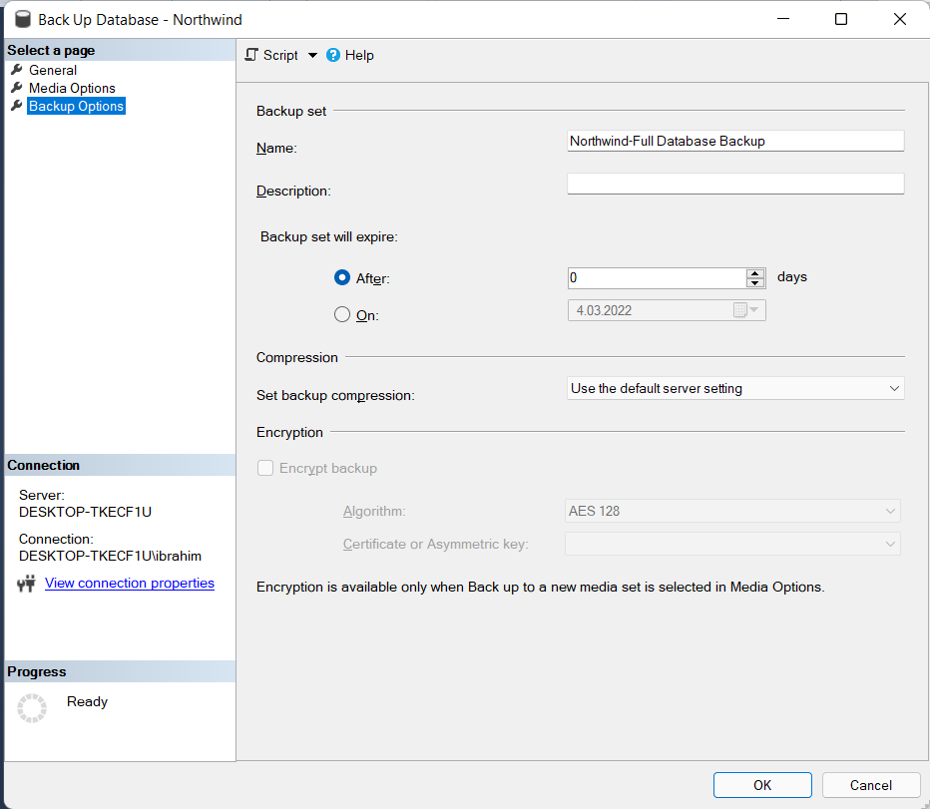
Backup Options
Name: Yedeğe verilecek isim
Description: Yedekle ilgili bir açıklama eklenecek ise bu kısma yazılır.
Backup set will expire: Yedeğin hangi tarihe kadar geçerli olacağıyla ilgili ayarın yapıldığı bölüm

Slide 6
2-Script İle Backup Alma
BACKUP DATABASE [Northwind]
TO
DISK = 'C:\Program Files\Microsoft SQL Server\MSSQL15.MSSQLSERVER\MSSQL\Backup\Northwind.bak',
DISK = 'D:\Northwind.bak',
...
NAME = 'Northwind-Full Database Backup',
GO

Slide 7
3-Backup Device İle Backup Alma
Database_name>Server Object>Backup Device (sağ tık)>New Backup Device diyoruz.
Device Name adı girip ok diyoruz.

Slide 8
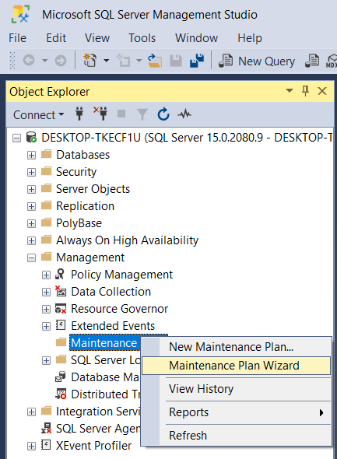
4-Maintenance Plan ile otomatik yedek alma
Maintenance Plan manuel alınan backup’ların belirtiğimiz gün ve saatlerde otomatik olarak alınmasını sağlıyor.

Slide 9
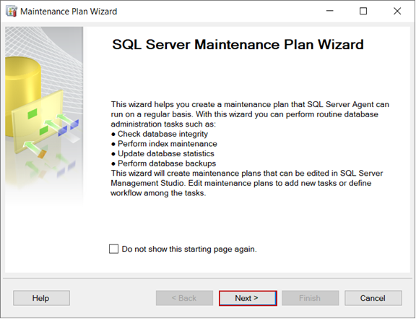
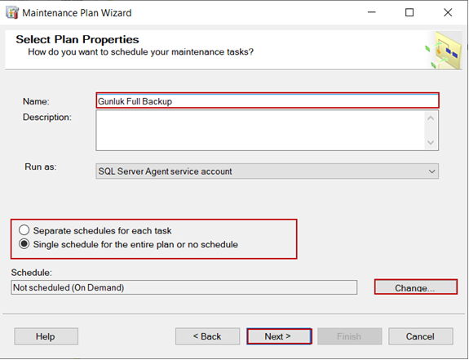

Slide 10
Alınacak olan backup plana isim veriyoruz.
Tek bir görev oluşturacağımız için “Single schedule…” seçeneğini işaretliyoruz.
Daha sonra [Change] alanına tıklayarak zaman planını oluşturuyoruz.

Slide 11
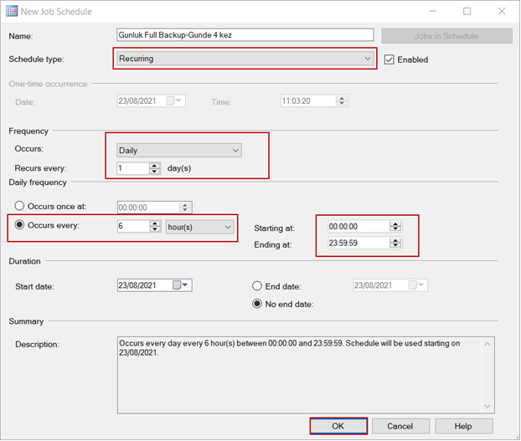
günde 4 kez otomatik Full Backup alacak şekilde ayarlıyorum. siz kendinize göre ayarlayabilirsiniz.
Schedule a bir isim veriyoruz ve her gün (Daily) olarak 6 saatte bir çalışacak şekilde ayarlıyoruz.

Slide 12
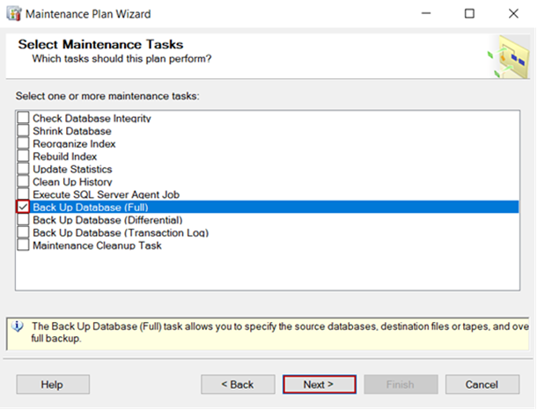
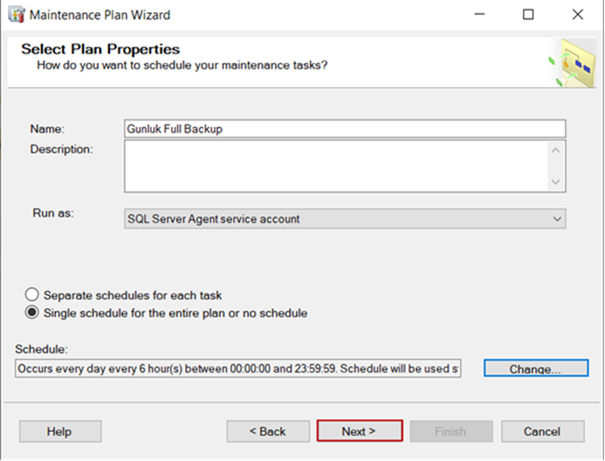

Slide 13
“General” sekmesinden hangi databaselerin otomatik backup alınacağını seçiyoruz ve dosyaları nereye alacağını belirtiyoruz (Disk).
“Destination” sekmesinde Her bir veritabanı için bir alt klasör oluşturacağını belirtiyoruz.
“Options” sekmesinden sıkıştırma işlemi yapılıp yapılmayacağını belirtiyoruz.
Backup setin otomatik olarak kaç gün sonra silineceğini belirtiyoruz. Next diyoruz.

Slide 14
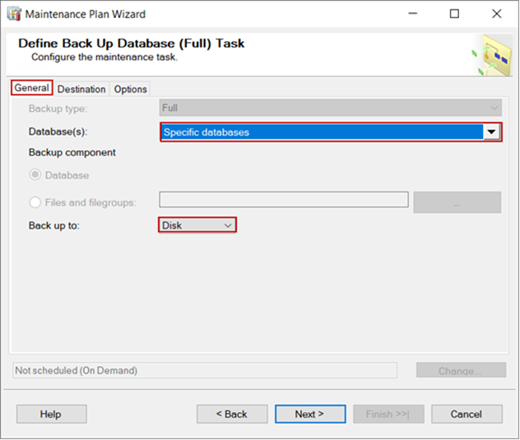
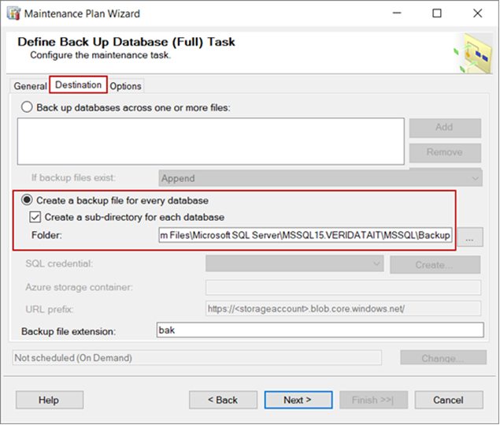
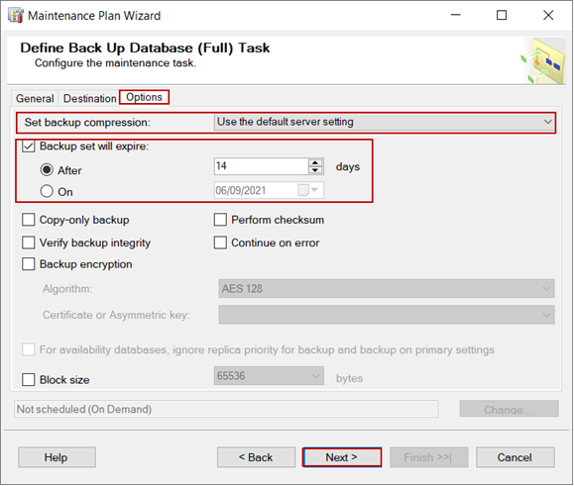

Slide 15
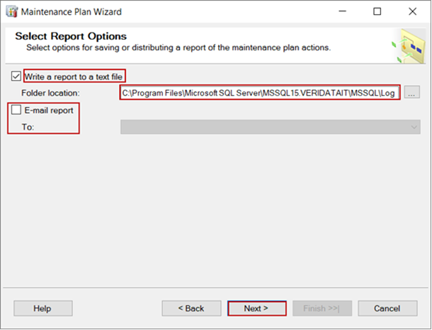
Log dosyalarının tutulacağı yeri seçiyoruz.
E-mail report seçeneği ile backup bittikten sonra kullanıcıya mail gönderiyor.

Slide 16
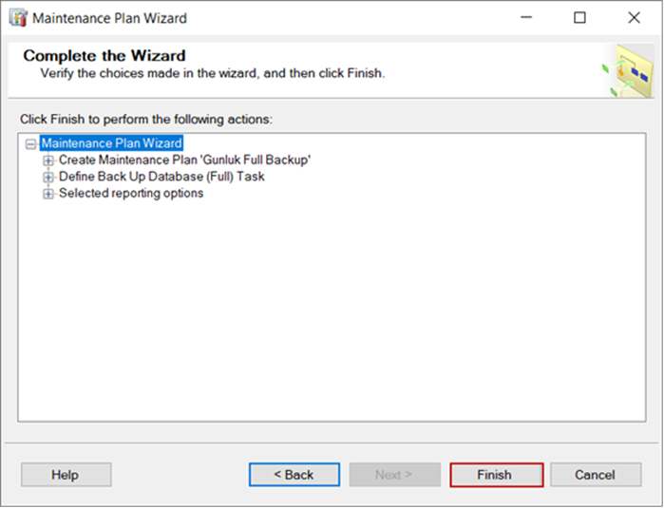
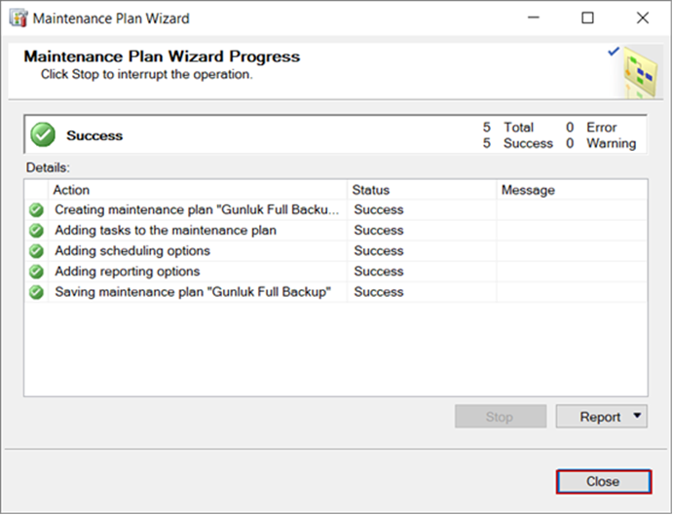
Finish diyerek işlemi tamamlıyoruz.

Slide 17
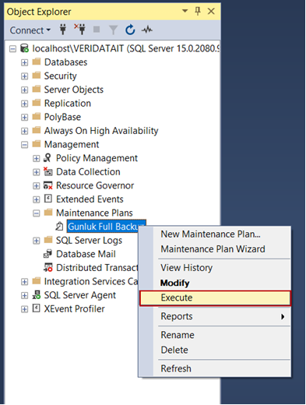
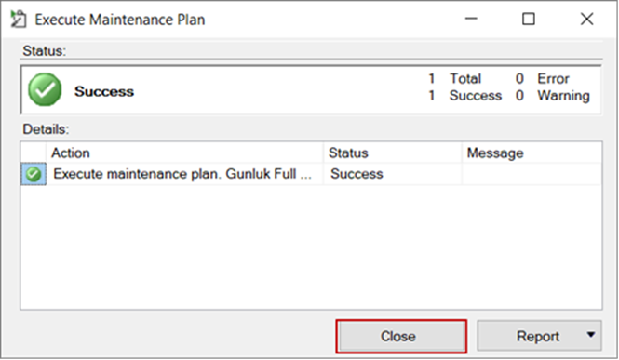
Artık belirttiğimiz saatler arasında otomatik olarak backup alınacaktır.
Ama biz deneme amaçlı olarak şimdilik kendimiz yaptığımız planı çalıştıracağız.
Maintenance Plans sekmesinin altında oluşturduğumuz backup’ı görebiliriz
Planın üstüne sağ tıklayıp execute diyerek çalıştırıyoruz.
Backup işlemi başarılı bir şekilde gerçekleşiyor ve belirtilen dosyalara kaydediliyor.

Slide 18
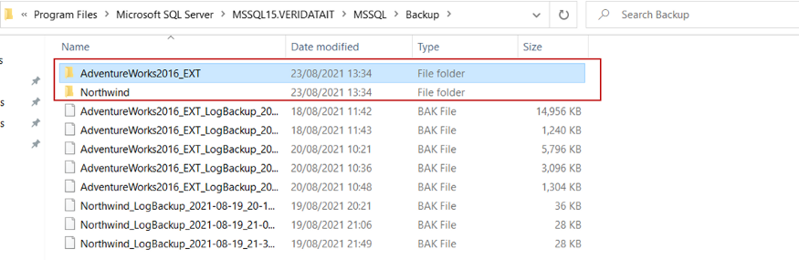
Seçtiğimiz her Database için bir klasör oluşturduğunu görüyoruz ve alının backup’lar bu alt klasörler içinde tutulmaktadır.

Slide 19
5-Job ile otomatik yedek alma
Job’lar periyodik ve otomatik olarak çalışmasını istediğimiz iş bloklarıdır.
Job’lar ile sadece backup değil, periyodik ve otomatik olarak çoğu işi gerçekleştirebiliriz.
Job’lar SQL Server Agent servisinin altında çalışır.
SQL Server Agent servisinin altında Job’lara sağ tıklayarak yeni Job oluşturuyoruz.
Şimdi Job ile otomatik full backup aldıralım.
Job Backup Scripti :
BACKUP DATABASE [Northwind] TO DISK = N'C:\Program Files\Microsoft SQL Server\MSSQL15.MSSQLSERVER\MSSQL\Backup\Northwind.bak' WITH NOFORMAT, NOINIT, NAME = N'Northwind-Full Database Backup', SKIP, NOREWIND, NOUNLOAD, STATS = 10
GO

Slide 20
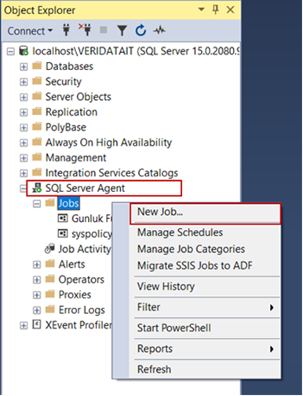
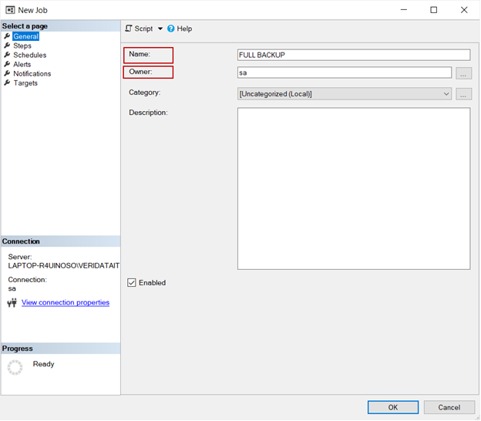
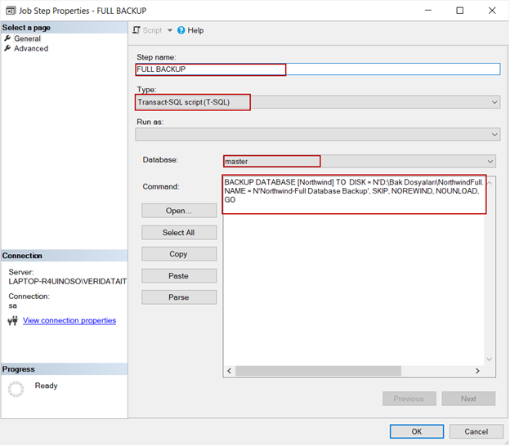

Slide 21
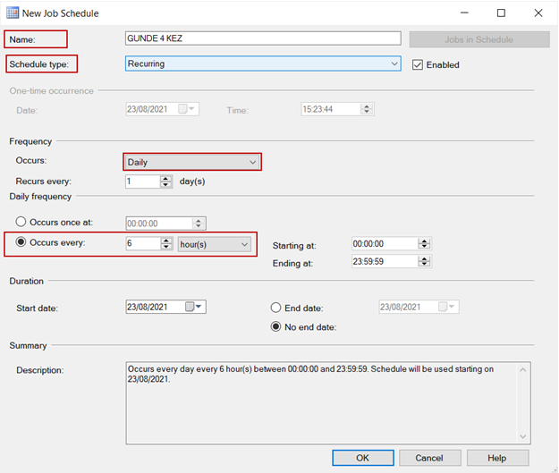
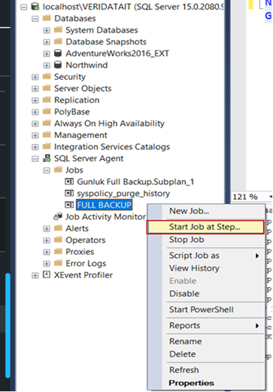
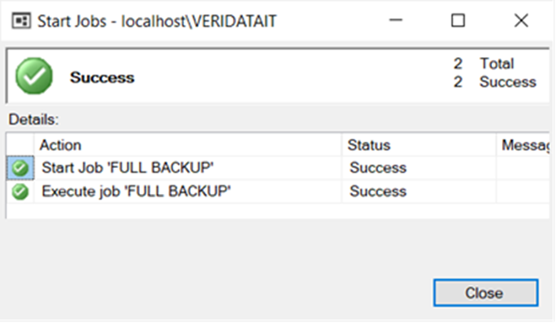
Schedule isim veriyoruz ve istediğimiz gün ve saat aralığını seçiyoruz.
Artık belirttiğimiz gün ve saatlerde job otomatik yedek alacaktır.
Şimdilik kendimiz çalıştırıyoruz.

Slide 22
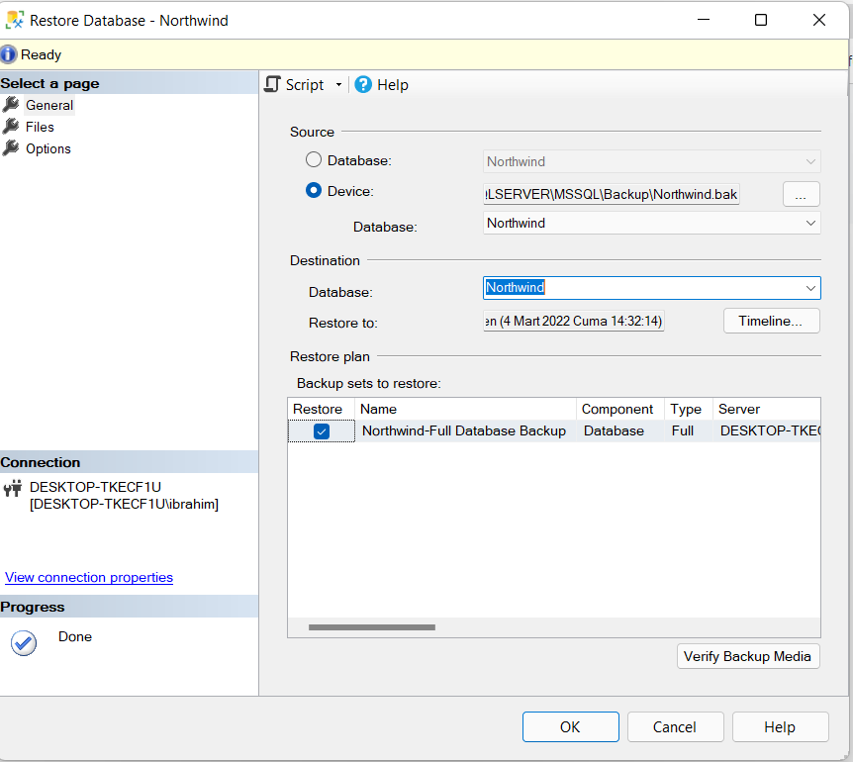
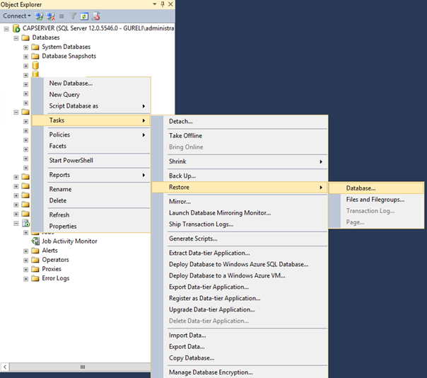
Restore(Yedekten Geri Yükleme) İşlemi
1-Task>Restore>Database

Slide 23
Source kısmında Database alanı ile aldığınız yedeği seçebilirsiniz. Ya da Device seçeneği ile bağlı medyayı ya da path’ i belirterek yedek dosyanızda ulaşırsınız.
Destination kısmında ise yedeği yükleyeceğimiz veritabanını seçiyoruz.
Restore Plan kısmında aldığımız yedeklerin listesi ve bilgileri görünecektir. Eğer birden çok yedeğiniz varsa hangi yedeği yüklemek istediğinizi seçmenizin ardından. OK tuşuna bastığınızda veritabanı geri yükleme işlemi başlayacaktır.

Slide 24
2-TSQL ile
USE [master]
RESTORE DATABASE [Northwind] FROM DISK = N'C:\Program Files\Microsoft SQL Server\MSSQL15.MSSQLSERVER\MSSQL\Backup\Northwind.bak' WITH FILE = 1, NOUNLOAD, STATS = 5
GO

